Slide 1
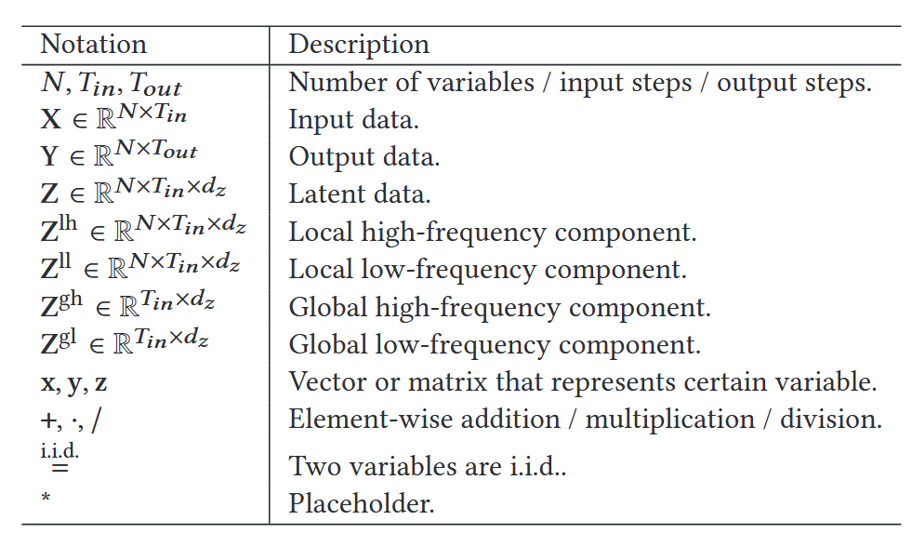
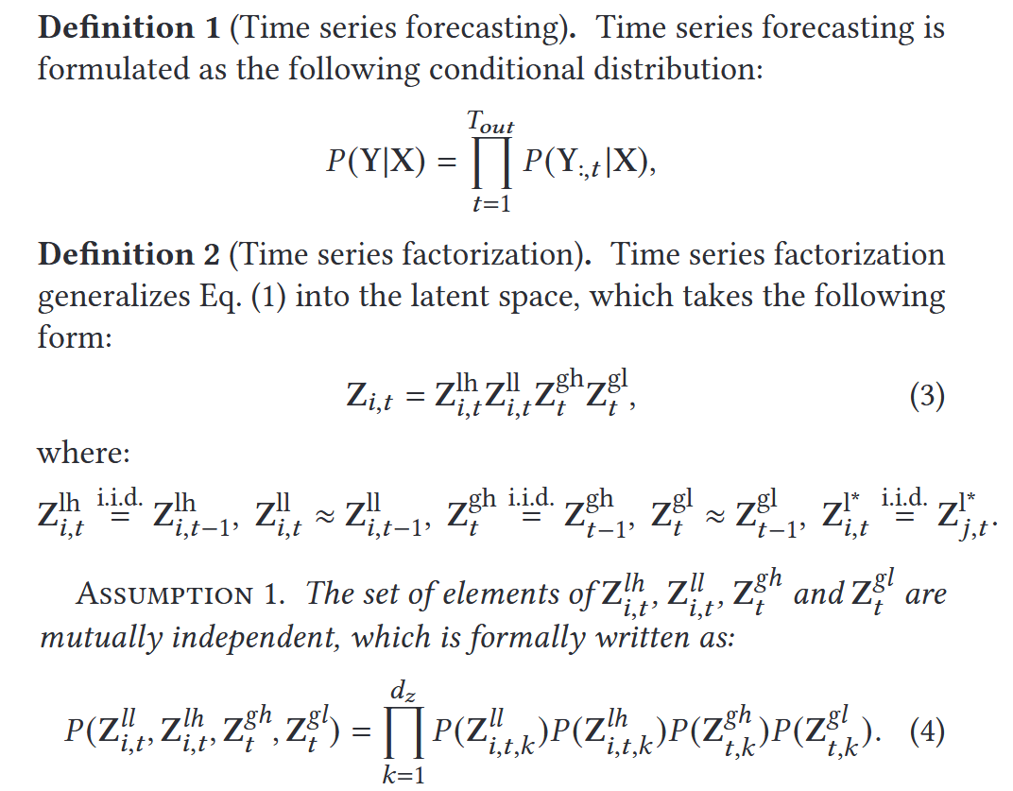
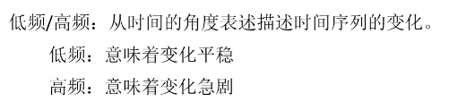
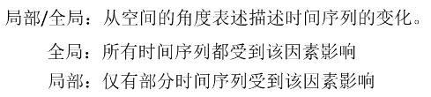
创新点：
处理多元时序数据的传统方法无法从原始数据中有效地分离出时间或者空间的影响成分，从而导致模型预测的精度较差，而本文提出了一种针对多变量时间数据（MST）的标准化方法，有效解决了当前现有模型存在的痛点。
论文的符号定义
相关符号描述和假设
局部低频特征
局部高频特征
全局高频特征
全局低频特征
独立同分布

Slide 2
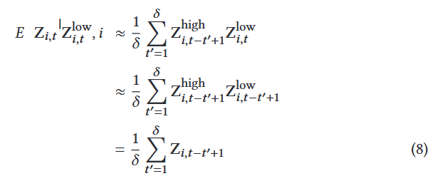

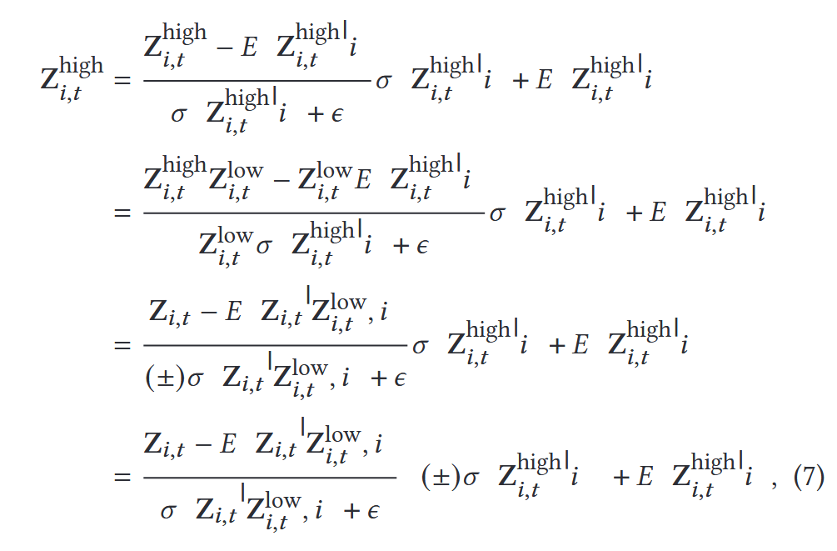
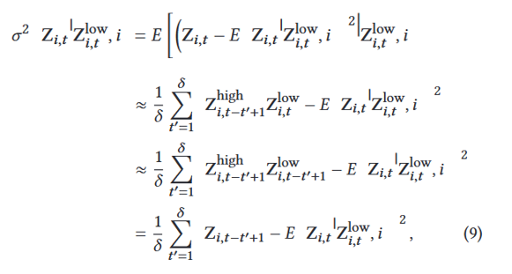
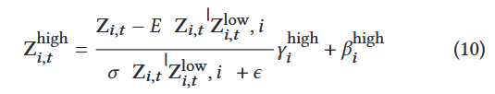

基本假设
低频特征：在给定的时间段内低频特征具有一定的稳定性；
全局高频特征：全局高频特征将会主导局部高频特征；
ST-Norm模块处理
Temporal Normalization
同理：Spatial Normalization

Slide 3
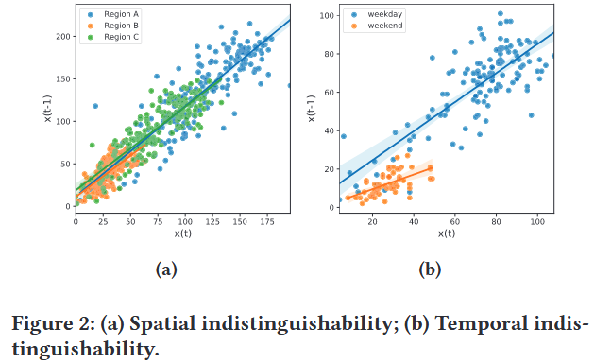
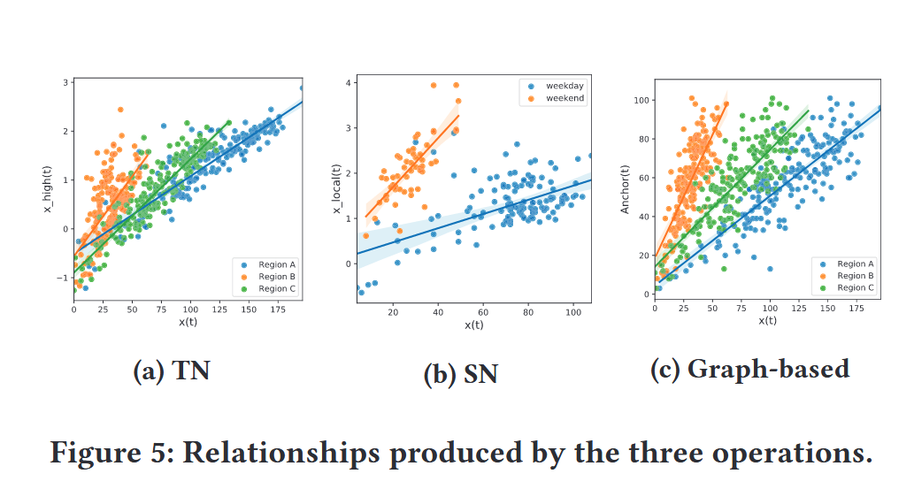
多元数据采用传统方法处理后存在的问题
多元数据采用ST-Norm处理后的结果

Slide 4
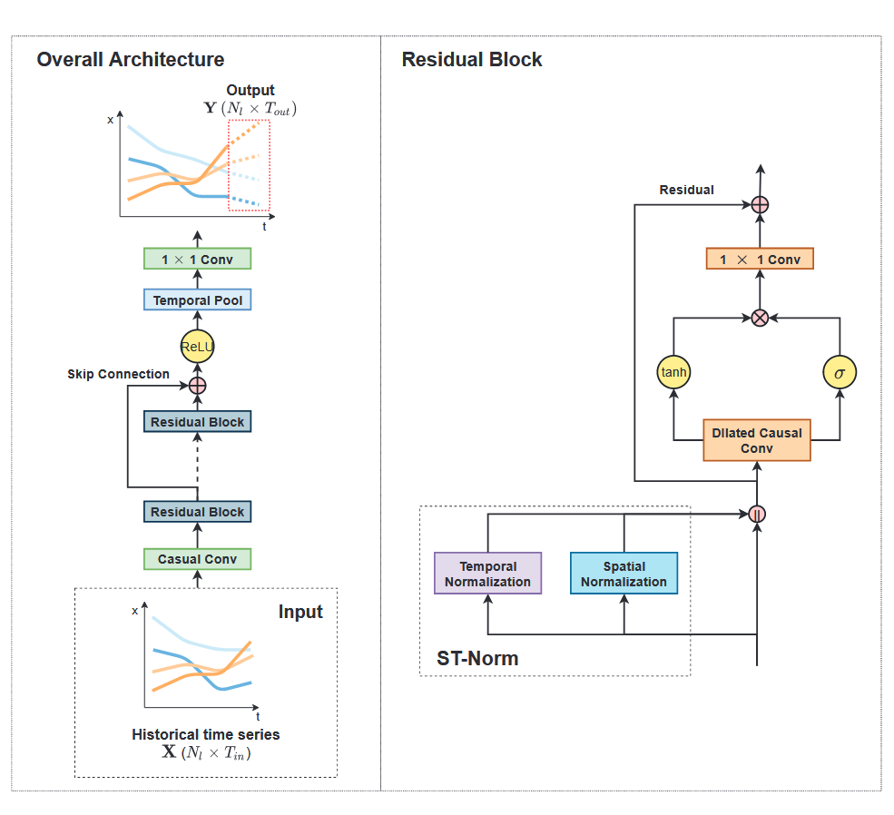
模型的插入结构
（在TCN的框架上加上ST-Norm模块）
本文在TCN框架上所进行的改进

